Slide 1

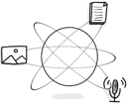



45 min pour enrichir mon cours grâce aux ressources éducatives libres (initiation)
Sophie Depoterre (UCLouvain) sophie.depoterre@uclouvain.be
Sketchnotes par Justine Fromentin (UCLouvain)
justine.fromentin@uclouvain.be
Pour citer cette ressource (2025) :
Depoterre, S. (2025). 45 minutes pour enrichir mon cours grâce aux ressources éducatives libres. doi : 20.500.12279/1093 , CC BY SA.
Source originale :
Depommier, C., Depoterre, S. (2024). 45 minutes pour enrichir mon cours grâce aux licences Creative Commons. doi : 20.500.12279/1093 , CC BY SA.
Notes:
Bienvenue / initiation aux REL / https://oer.uclouvain.be/jspui/handle/20.500.12279/1093

Slide 2
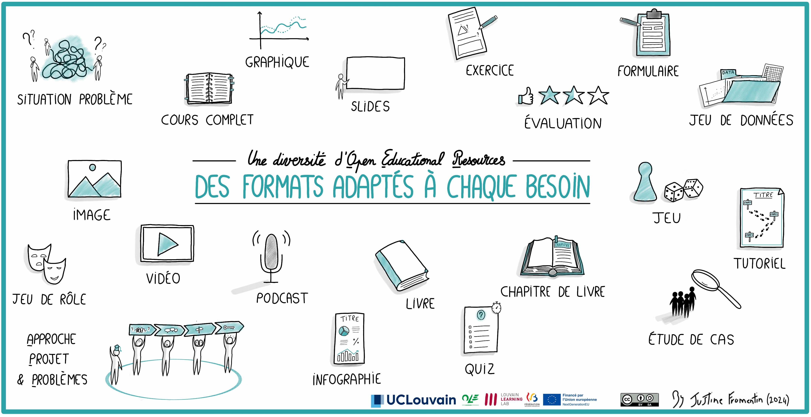
Quels types de contenus ou médias peuvent être partagés en « Open » ?
REL ou ressource éducative libre = OER ou Open Educational Resource
Notes:
REL ou OER > diversité de formats plus ou moins connus. Question : auxquels ne pensez-vous jamais ?

Slide 3
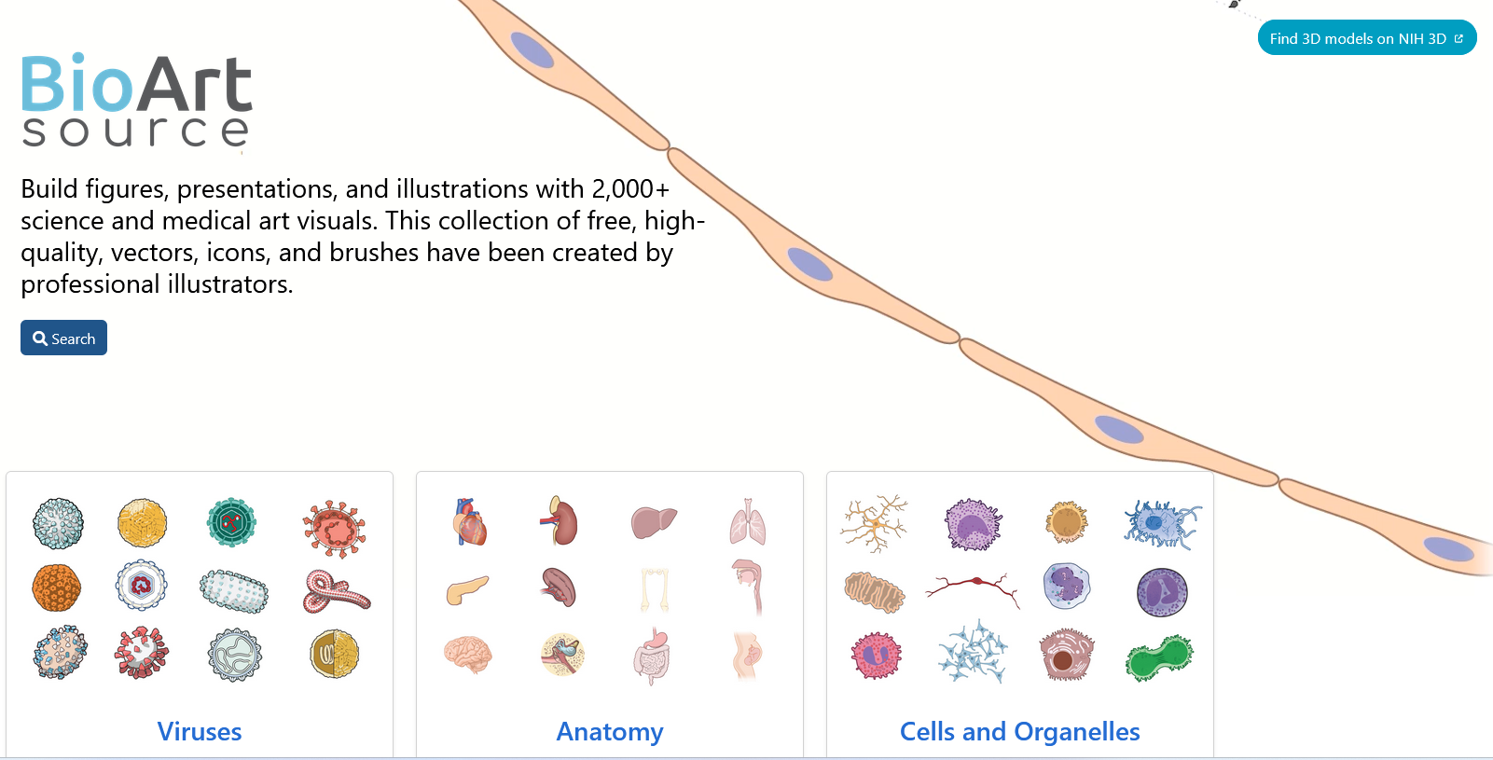

https://bioart.niaid.nih.gov/
Créez des figures, des présentations et des illustrations avec plus de 2 000 visuels d'art scientifique et médical. Cette collection de vecteurs, d'icônes et de pinceaux gratuits et de haute qualité a été créée par des illustrateurs professionnels. Les illustrations et contenus sont libres d’utilisation, y compris à des fins éducatives, de recherche, d’information et commerciales.
Notes:
Images, figures, illustrations de qualité, gratuites et libres d’utilisation. Donc dans vos cours, vous seriez libres de … à votre avis ?

Slide 4

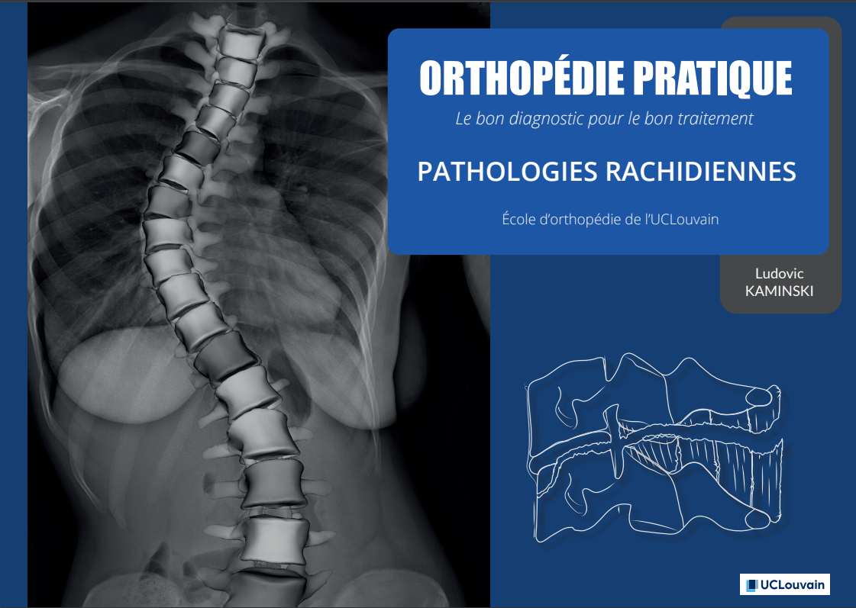

L’auteur indique ceci : « Cet ouvrage est un document de travail destiné à l’équipe pédagogique de l’école d’orthopédie, aux membres du personnel de l’UCLouvain et aux collaborateurs externes qui travaillent au développement pédagogique des masters complémentaires de la faculté de médecine et médecine dentaire. Plus généralement, il est destiné aux médecins en formation et à tous ceux qui s’intéressent aux pathologies de l’appareil locomoteur. […]»
Orthopédie pratique : Le bon diagnostic pour le bon traitement. Pathologies rachidiennes , L. Kaminski, 2022. https://oer.uclouvain.be/ , CC BY NC-SA.
Notes:
Format plus classique qu’on appelle des Open Textbooks ou syllabus ouverts

Slide 5

Apprentissage par « problème » en Physique
ÉNONCÉ : SOULEVER UNE VOITURE AVEC UN ÉLECTROAIMANT
Une entreprise doit réaliser en sous-traitance de petits électroaimants pour F.T., une marque de jouets bien connue. Ceux-ci constituent une partie d’une grue pour enfants de 8 ans à 12 ans. Avant de procéder à la production en série, un ingénieur a été chargé de mettre au point un prototype répondant aux spécifications techniques fournies par le fabricant de jouets […]
Pourriez-vous aider cet ingénieur dans la réalisation de ce problème, en lui proposant différentes solutions possibles (choix des matériaux, géométrie du système) ? […]
L’auteur de cette ressource partage également
Un second énoncé d’AP « P » intitulé « Un peu d’électromécanique lourde »
Les acquis d’apprentissage disciplinaires et transdisciplinaires visés
Les modalités d’évaluation
Apprentissage par problème en physique pour des groupes d'étudiants en apprentissage actif : électroaimants , P. Sobieski, 2017. https://oer.uclouvain.be/ , CC BY NC-SA.
Notes:
Format plus atypique : un enseignant partage toute une activité pédagogique, jusqu’au détail des modalités d’évaluation, AAV, etc.

Slide 6
45 min pour enrichir mon cours grâce aux ressources éducatives libres
Sophie Depoterre (UCLouvain, LLL) sophie.depoterre@uclouvain.be
Sketchnotes par Justine Fromentin (UCLouvain, LLL)
justine.fromentin@uclouvain.be
Pour citer cette ressource :
Depoterre, S. (2025). 45 minutes pour enrichir mon cours grâce aux ressources éducatives libres. https://oer.uclouvain.be/jspui/handle/20.500.12279/1093 , CC BY SA.
Source originale :
Depommier, C., Depoterre, S. (2024). 45 minutes pour enrichir mon cours grâce aux licences Creative Commons. https://oer.uclouvain.be/jspui/handle/20.500.12279/1093 , CC BY SA.
Notes:
Les auteurs donnent des autorisations. Par exemple ici CC BY SA…

Slide 7
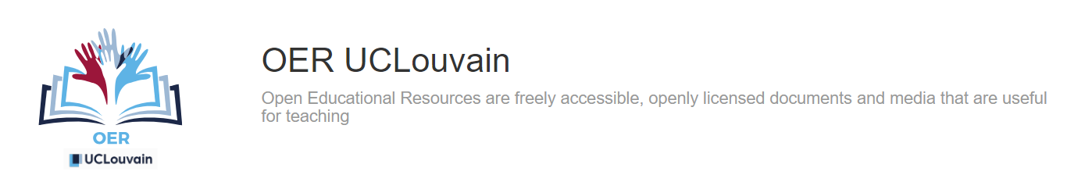
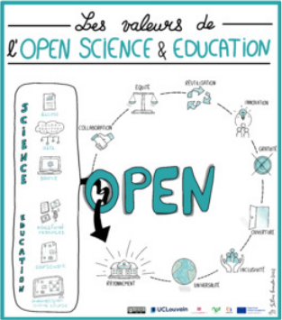

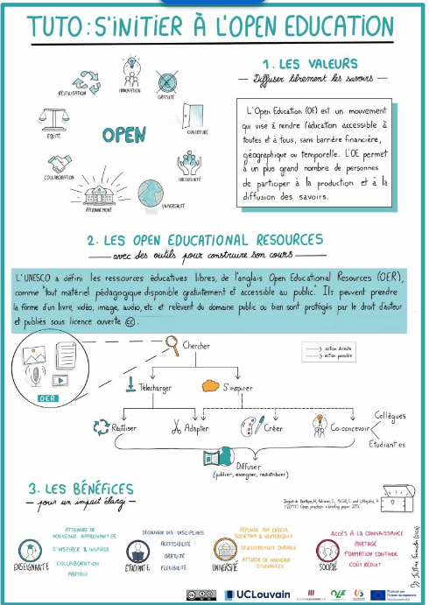
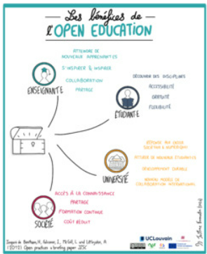
https://oer.uclouvain.be/jspui/simple-search?query=fromentin+sketchnote
Notes:
De même les sketchnotes sont réutilisables. Nous-mêmes nous les réutilisons

Slide 8

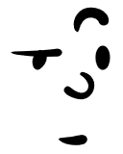

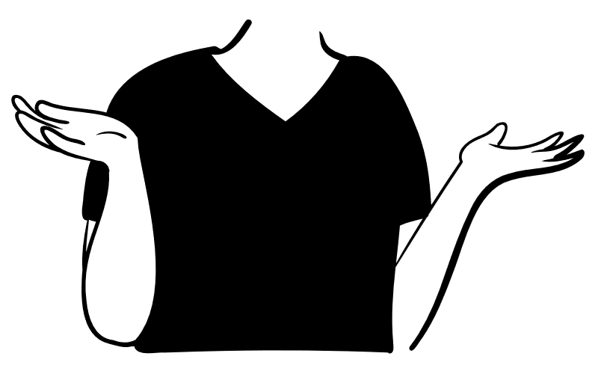
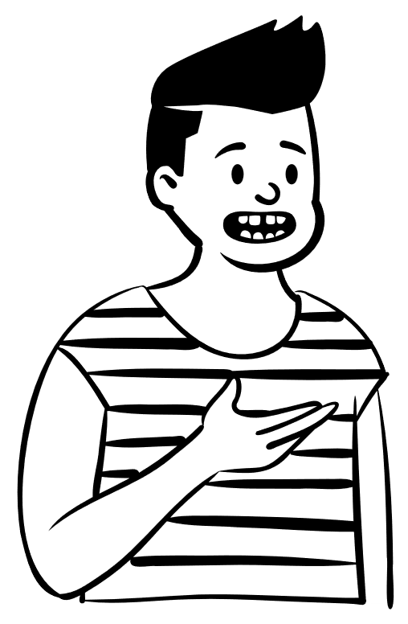
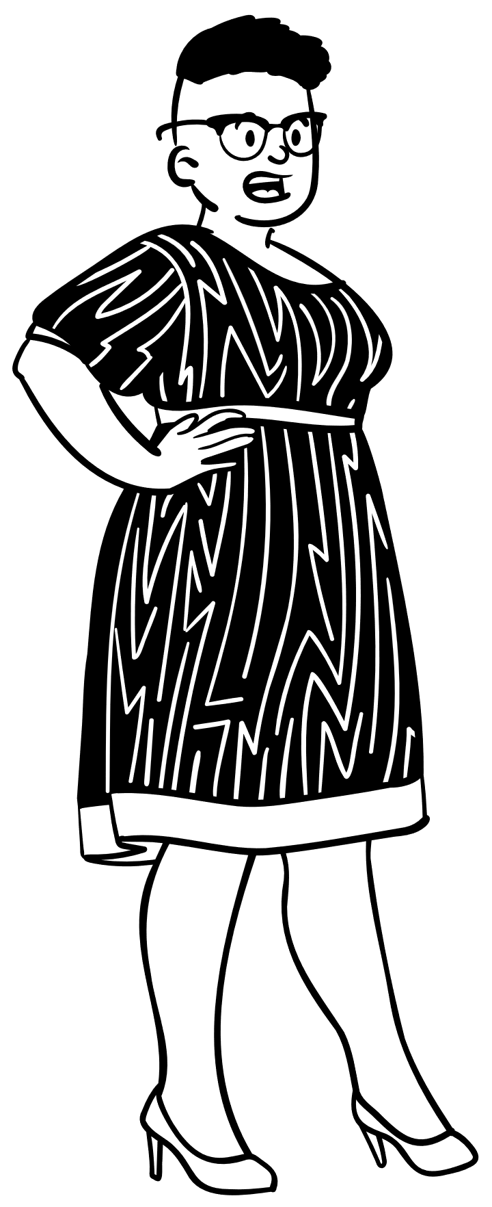



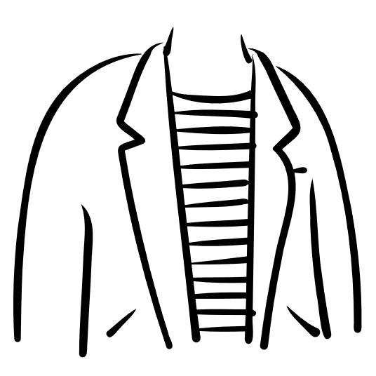
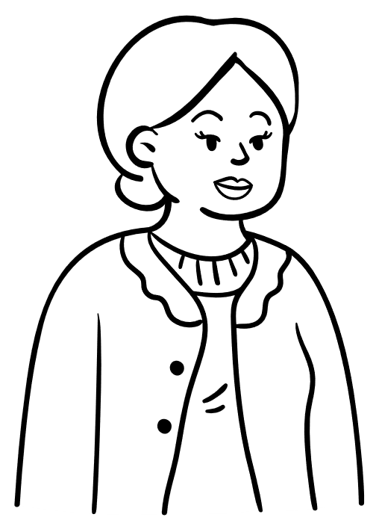
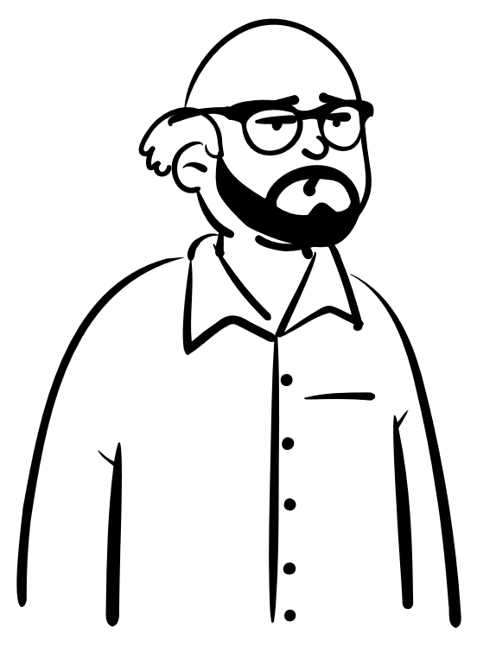
2
Une collègue d'une autre institution souhaite réutiliser une partie de mes supports de cours. Quel est le moyen le plus simple ? Emilie
J'ai conçu un espace Moodle qui intéresserait des collègues.
Benjamin
3
1
Je démarre à l’ UCLouvain /
UNamur comme assistant·e ou académique. Je dois créer plusieurs (séances de) cours rapidement.
Où aller chercher ? Jérôme
5
J'ai créé un cours pour mes 30 étudiants. J'ai envie de le partager avec d'autres personnes apprenantes en dehors de mon cours. Jacques
Un collègue a créé des exercices de révision dont mes étudiants seraient friands et qui enrichiraient mon cours. Louise
6
Quelques cas d’usage de l’Open Education
4
Je change de fonction
et veux faire profiter mon remplaçant de mon matériel pédagogique.
Geneviève
Source originale :
Deville, Y., Jacqmot, C., & Depoterre, S. (2023). 4 étapes pour basculer ses contenus pédagogiques en Open. https://oer.uclouvain.be/jspui/handle/20.500.12279/888, CC BY SA.
Notes:
Et vous quel est ou quel serait l’usage de REL que vous faites ou souhaiteriez faire ?

Slide 9
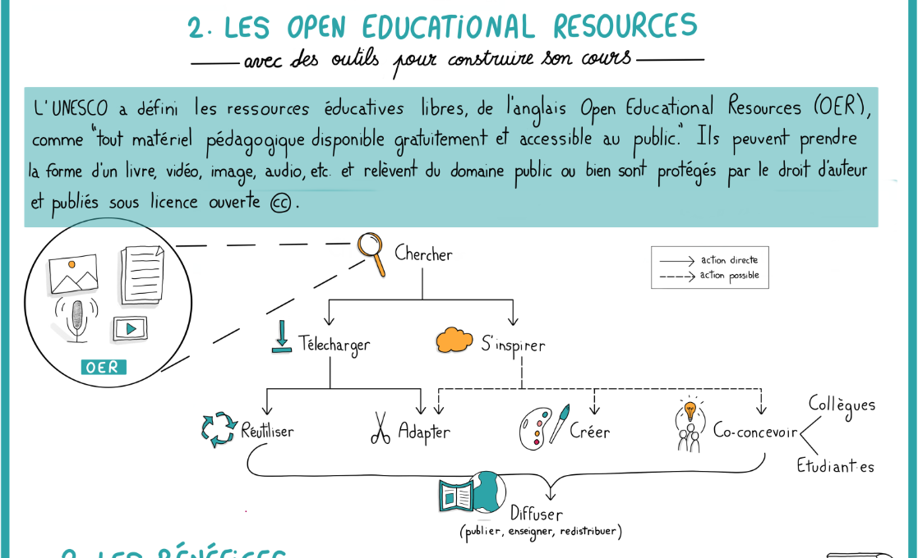
Source originale :
Fromentin, J., & Depoterre, S. (2024). La conception de ressources éducatives libres. https://oer.uclouvain.be/jspui/handle/20.500.12279/1088, CC BY SA.
Notes:
1/ Définition de REL par l’UNESCO
2/ illustration des nombreux usages. Vous vous retrouvez qq part ? Quels sont vos usages de ressources éucatives trouvées sur le net ?

Slide 10



Où trouver des REL à partager ?
Vous cherchez … | Trouvez sur … | Définitions
les REL d’une institution ? | Portails institutionnels Ressources publiées par les membres d’une institution partagées avec le monde entier, tout.es disciplines, sujets, formats confondus. | Les portails de REL hébergent leurs propres ressources et peuvent être structurés par collection, sujet, format, institution, etc.
un format spécifique ? | Plateformes dédiées à des formats spécifiques : cours complets, manuels, multimedia, images, etc.
sur plusieurs portails ? | Métaportails Méta-moteurs de recherche puissants connectés à plusieurs portails. Il est possible de filtrer par discipline, sujet, format, auteur, public cible, date. | Les méta-portails (ou large repositories en anglais) référencent les métadonnées* de REL hébergées sur les portails, sans toutefois les héberger.
Vous êtes curieuse ou curieux de découvrir autrement la richesse et diversité de plateformes de REL ? | https://pitt.libguides.com/openeducation/find | Une Big List est une grande compilation structurée de portails et métaportails de REL.
https://fr.khanacademy.org/
openmoodle.uclouvain.be/outrouverdesOER
*Les métadonnées incluent des éléments tels que le titre, l'auteur, le résumé, les mots-clés, la date, la langue, etc.
Notes:
Question suivante : je les trouve où ?

Slide 11
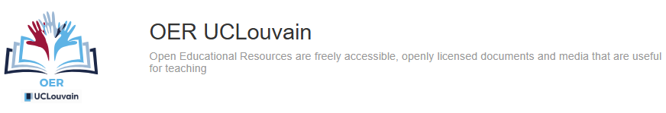
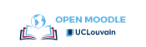
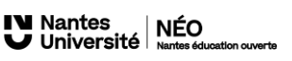

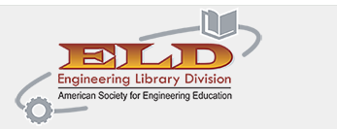









Portails institutionnels
https://fr.khanacademy.org/
https://openmoodle.uclouvain.be
https://neo-rel.univ-nantes.fr/home
https://ocw.mit.edu/
https://oer.uclouvain.be
Plateformes dédiées à des formats spécifiques
manuels en sciences de l’ingénieur
https://commons.wikimedia.org/
Manuels, toutes disciplines, niv. bac.
https://search.creativecommons.org/
https://libguides.lib.fit.edu/OEREng
https://podcasts.ox.ac.uk/open
https://openstax.org/
Métaportails
recherche simultanée dans 21 sources différentes
en français uniquement
https://merlot.org/merlot/
https://oasis.geneseo.edu/
https://oer.deepwebaccess.com/oer/desktop/en/search.html
https://oercommons.org/
https://bneuf.auf.org/resource

Slide 12

Questions & Réponses
Quelles valeurs se cachent derrière ce sketchnote ?
Avez-vous récemment réutilisé un contenu dont vous n’êtes par l’auteur pour un(e) cours, une intervention ?
Avez-vous rencontré des obstacles, potentiellement liés aux droits d’auteur ?
Notes:
Obstacle et/ou temps pour questions OU quelles valeurs se cachent derrière l’OE ?

Slide 13
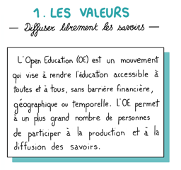
Source originale :
Fromentin, J., & Depoterre, S. (2024). Valeurs et bénéfices de l’Open Education. https://oer.uclouvain.be/jspui/handle/20.500.12279/1090.5 , CC BY SA.
Notes:
OE est une philosophie, un mouvement, qui repose sur des valeurs. Quel lien voyez-vous entre xxx valeur et l’OE ? …

Slide 14






























Dois-je contacter les auteurs avant de réutiliser leur oeuvre?
FOCUS sur
Suis-je dans l’exception pédagogique ?
Contexte :
En tant qu’enseignant·e, vous créez et réutilisez des contenus pédagogiques. Il n’est pas toujours facile de faire la part des choses entre les œuvres libres de droits et celles protégées par le droit d'auteur.
Projet
Syllabi
Dois-je me déclarer comme auteur ?
Ses œuvres étaient-elles protégées par le droit d’auteur ?
Rejoignez le prochain webinaire à 10H
« 45 minutes pour partager ses cours : focus sur les licences Creative Commons »
Rejoignez la réunion maintenant
Notes:
LIEN à copier coller Rejoignez la réunion maintenant

Slide 15












Idées reçues autour de la réutilisation de contenu à des fins pédagogiques
FAUX
« Si rien n’est indiqué, alors je peux réutiliser le matériel »
Toute ressource originale est protégée par le droit d'auteur, qui s’acquiert sans formalités.
FAUX
« Je suis protégé.e par l'exception pédagogique »

Slide 16



















Les licences Creative Commons permettent aux auteurs d’assouplir leurs droits d’auteur afin qu’un utilisateur puisse partager, modifier ou réutiliser sa ressource. L’auteur a le choix entre plusieurs conditions de partage.
Ces outils juridiques sont mis à disposition par Creative Commons, une organisation américaine à but non lucratif.
Propriété intellectuelle garantie
Choix des droits d’exploitation
Ouverture de la ressource
Gratuité pour les utilisateurs
Approbation implicite de l’auteur
Critères de recherche
FAUX
« La licence choisie REMPLACE le droit d’auteur»

Slide 17


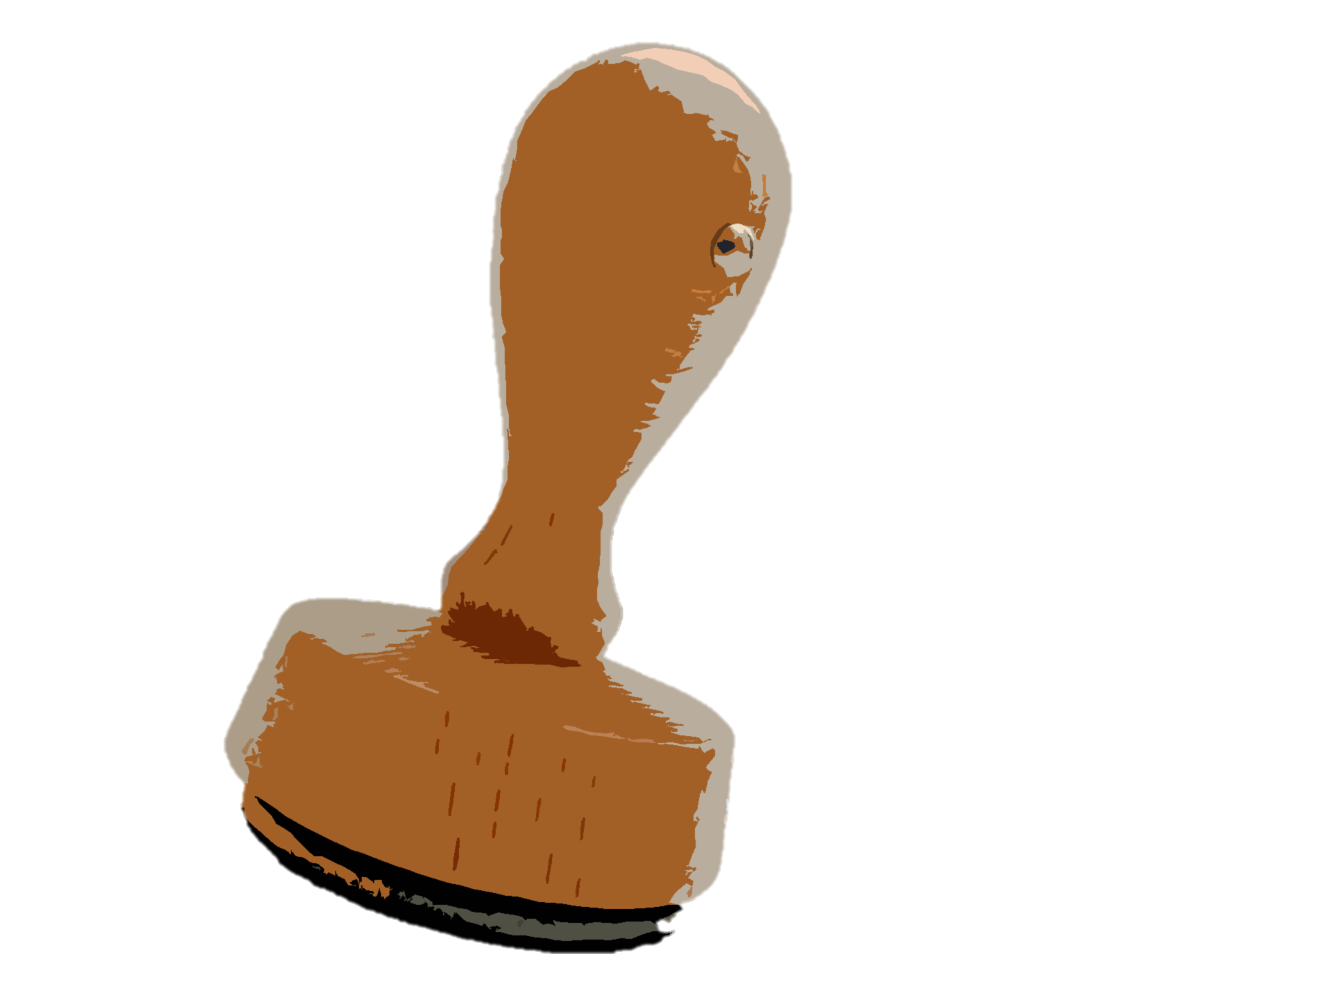

















+ 4 sigles
Permissions accordées par l’auteur
Engagement des utilisateurs à respecter ces permissions
=

Slide 18







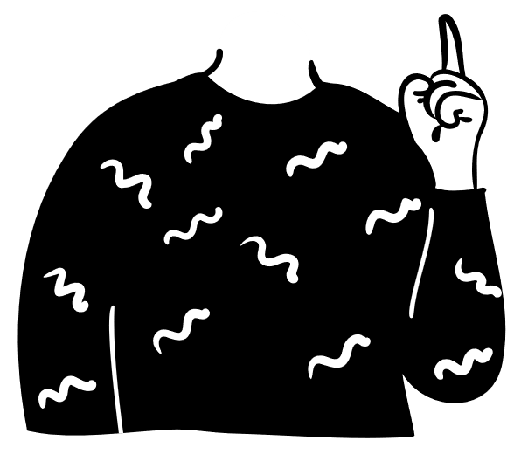


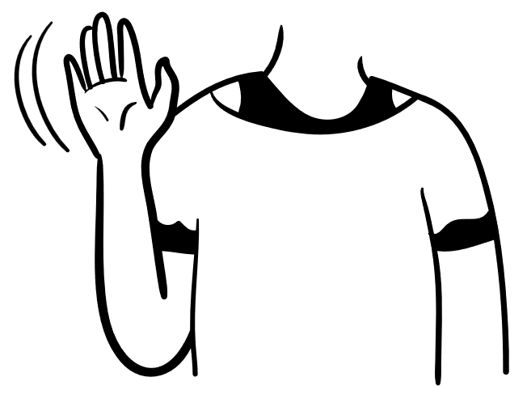

Comprendre les sigles des licences Creative Commons
J’aspire au partage des connaissances
Pas de profit dans mon dos
Hé oui, c’est moi qui l’ai fait !
Pas de modification!!
Tu modifies ?
Je veux ouvrir ma création
Je veux être cité en tant qu’auteur
Je veux que les adaptations de mon œuvre soient diffusées sous la même licence CC
Je ne veux pas d’utilisation commerciale de ma création ou de ses adaptations
Si réutilisée, ma création ne doit pas être modifiée ni fragmentée

Slide 19


Domaine public
Droits d'auteur

Slide 20
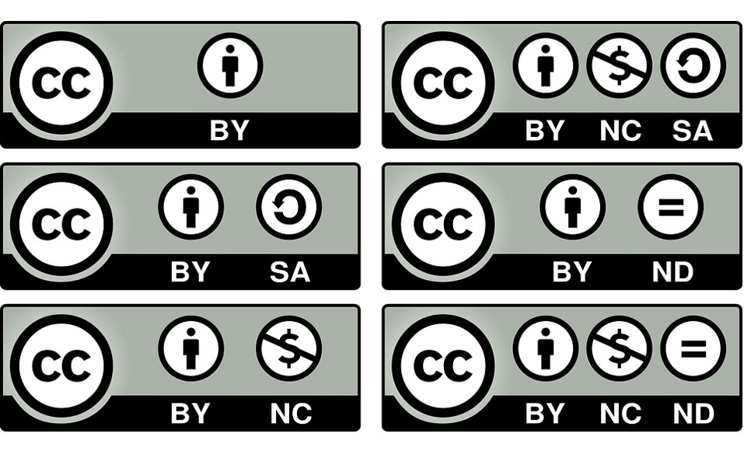

CC0 : Domaine public
Droits d'auteur

Slide 21
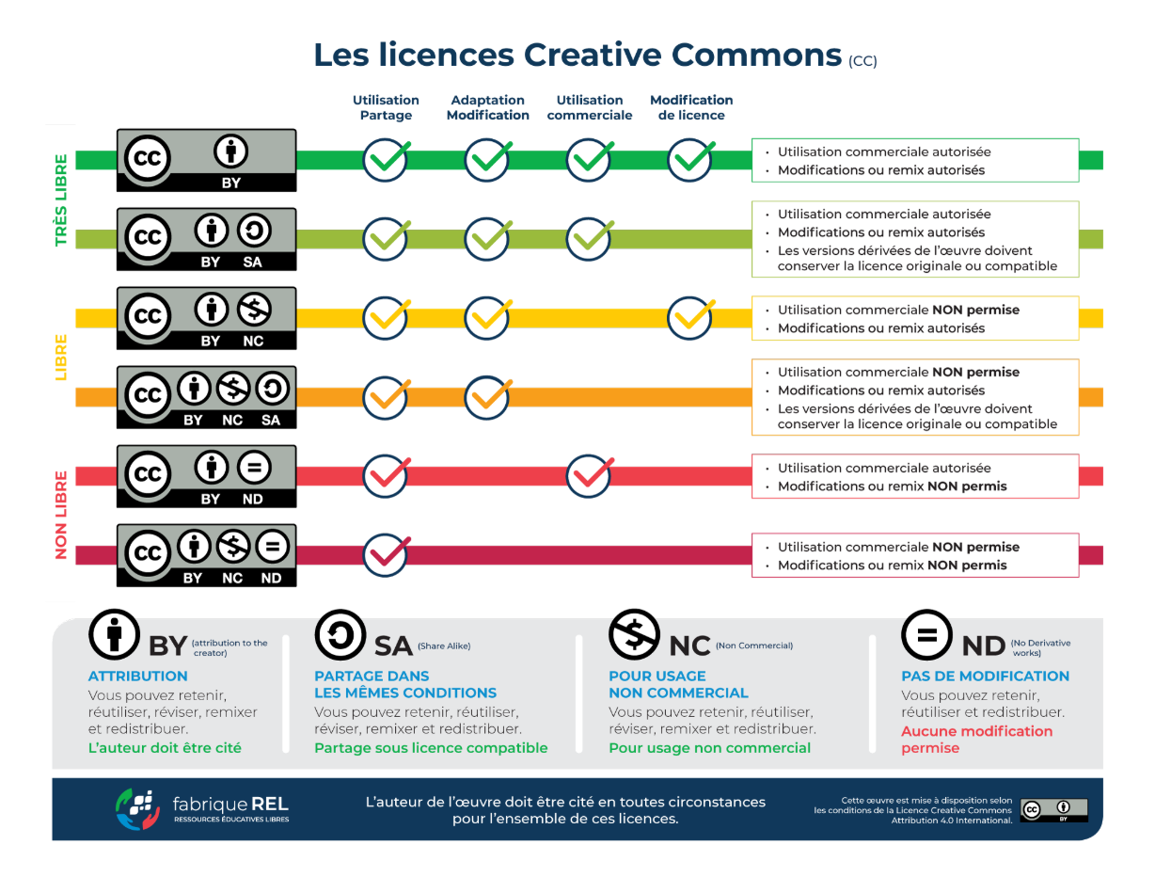
CC0 : Domaine public
Source :
Licences – fabrique REL. (s. d.). https://fabriquerel.org/licences/, CC BY.
Droits d’auteur

Slide 22
Source originale :
Fromentin, J., & Depoterre, S. (2024). Valeurs et bénéfices de l’Open Education. https://oer.uclouvain.be/jspui/handle/20.500.12279/1090.5 , CC BY SA.
Notes:
Quels autres bénéficiaires manquent ici ? Quels bénéfices pour eux et elles ?

Slide 23
Pour en apprendre davantage : Des parcours ouverts disponibles sur Open Moodle
Mes premiers pas pour enrichir mes cours avec des ressources éducatives libres - Justine Fromentin - https://openmoodle.uclouvain.be/blocks/cblue_catalogue/presentation.php?courseid=89 - CC BY-SA - 2024-2025
Où trouver des ressources pédagogiques ouvertes - Finding Educational Resources - Sophie Depoterre - https://openmoodle.uclouvain.be/blocks/cblue_catalogue/presentation.php?courseid=15 - CC BY-SA - 2024-2025
Partager ses ressources avec les licences Creative Commons - Flore Louette - https://openmoodle.uclouvain.be/blocks/cblue_catalogue/presentation.php?courseid=38 - CC BY-SA - 2024-2025
Mais aussi
Raucent, B., Mathelart, C., Deville, Y., Docq, F., Jacqmot, C., & Wouters, P. (2019). Les cahiers du LLL - N°6 - Open Education. https://oer.uclouvain.be/jspui/handle/20.500.12279/587 - CC BY-SA
La référence québequoise incontournable en éducation ouverte : https://fabriquerel.org/
Les plateformes ouvertes de l'UCLouvain
https://oer.uclouvain.be/jspui/
https://openmoodle.uclouvain.be/local/ucl/home.php

